Slide 1
Parkinson’s Disease prediction from keystroke data
Maksym Vaskin
Ironhack Data Science Bootcamp 2024
Notes:
Mi proyecto final consiste en crear un modelo para predecir si un indiviuo tiene Parkinson o no, basandose en las caracteristicas de la pulsacion de teclas de un teclado de un ordenador. Creo que todos sabeis mas o menos que es esa enfermedad. Es una enfermedad neurodegenerativa o sea que va progresando con la edad, del sistema nervioso central, o sea del cerebro, cerebelo, medula, en este caso mas del cerebro, que afecta sobretodo el control de movimientos voluntarios finos. Los movimientos de la persona afectada empiezan a ser cada vez mas lentas, mas rigidas, se nota el temblor en las manos etc.

Slide 2
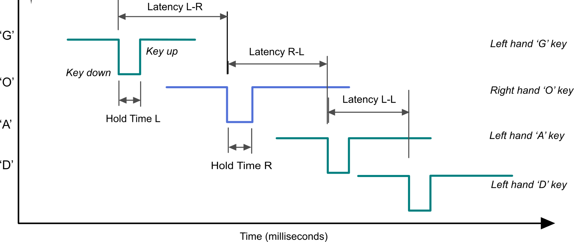
Dataset
Flight Time R-L
Notes:
Voy a empezar por explicar en que consiste mi dataset. Imaginaos que estais trabajando con el ordenador, pero hay un programa corriendo todo el rato en el background, que cada vez que pulsais una tecla, recoje la informacion de que tecla habeis pulsado, cuanto tiempo en milisegundos, estubo en contacto vuestro dedo con la tecla. Cuanto tiempo ha pasado entre que vuestro dedo haya tocado la tecla anterior y la tecla siguiente y cuanto tiempo ha pasado entre que dejasteis de pulsar la tecla anterior y empezasteis a pulsar la siguiente.
Pues este programa se ha instalado en los ordenadores de unas 600 personas. Algunas de ellas tenían la enfermedad de Parkinson y otras eran sanas.

Slide 3
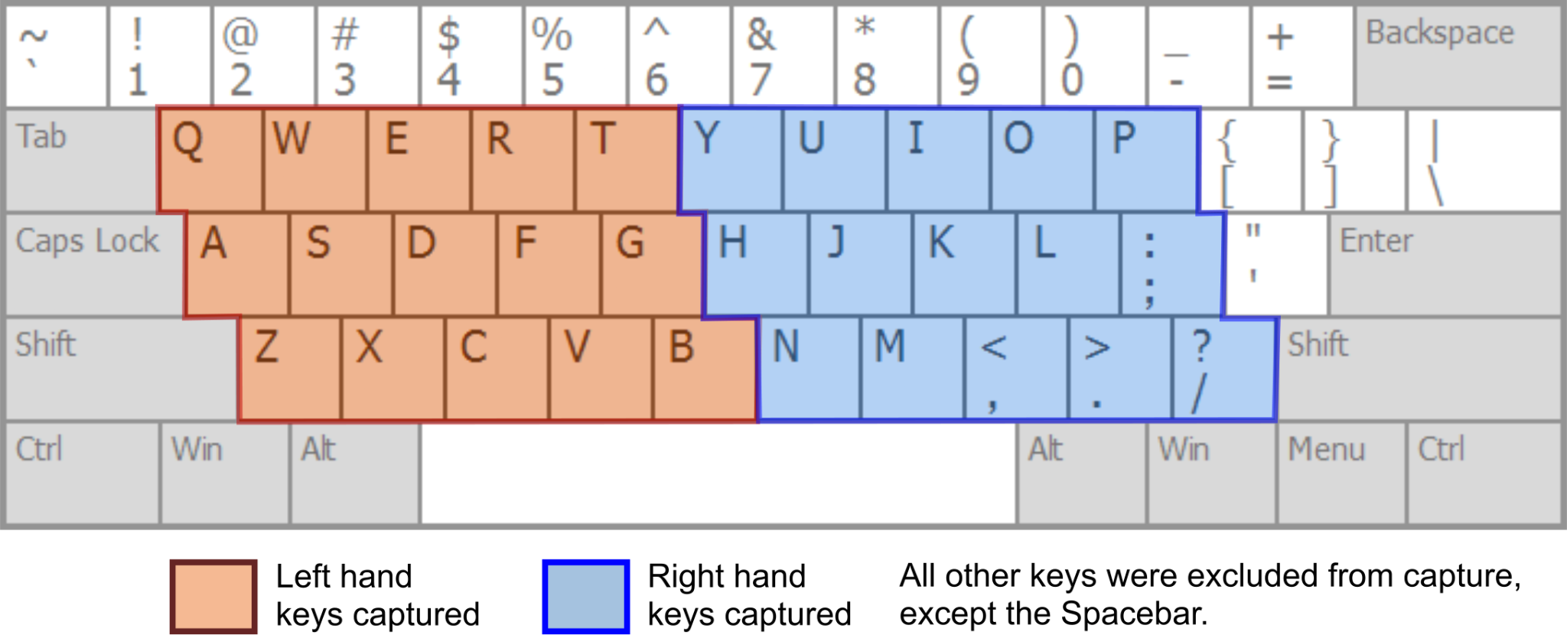
Dataset
Notes:
Y ademas estas 3 medidas clave, el flight time, hold time y latency se han clasificado en diferentes “tipos” de tecla que basicamente sirven para reflejar con que mano has pulsado la tecla (o sea si es una tecla pulsada con la mano izq o derecha) y tambien tiene la informacion de si en una dada pulsacion hubo cambio de mano o no. Este ultimo parametro es mas facil explicar con un ejemplo. Por ejemplo si la tecla anterior que has pulsado ha sido una P y la tecla que estas pulsando ahora mismo es una A, ademans de todos los parametros anteriores que recoje el programa, te deja una nota de que en este momento en particular hubo un cambio de mano derecha hacia la mano izquierda.

Slide 4
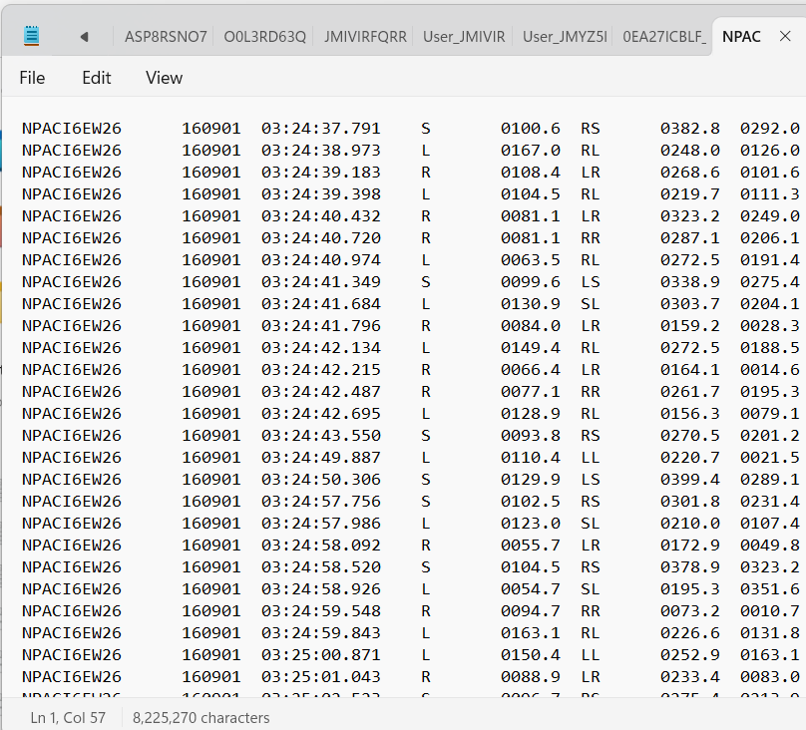
Dataset
Notes:
Aqui he puesto como un ejemplo uno de los ficheros del dataset para. Cada indiviudo tiene un fichero asi. Cada linea de este fichero es una tecla que ha pulsado. Voy columna por columna explicando que significa ya que creo que es importante entender el dataset con el que he trabajado. Los primeros tres no son importantes para construir el modelo: es el ID del individuo,la fecha, la hora y ahora las siguinetes 4 columnas es de donde voy a extraer las features: el tipo de tecla (L de left isquierda, R de right derecha y S de space) el siguiente numero es, en milisegundos el hold time, el tiempo que la tecla estubo tensada, este es el tal cambio de mano: por ejemplo fijemonos en las dos lineas senaladas si os fijais la primera tiene una R, o sea ha sido una tecla de la mitad derecha del telcado y la segunda ha sido una L. En esta segunda fila, esta columna pone RL significa que en este momento hubo un cambio de mano derecha a izquierda.
Como parte de pre-procesamiento de datos, una cosa que tuve que hacer si o si es una media de cada una de las 3 metricas para cada una de las combinacion tecla/cambio de mano

Slide 5
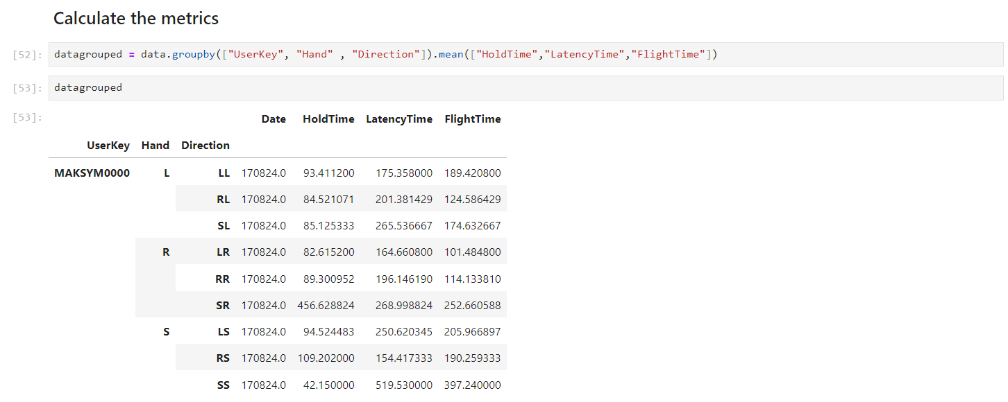
Dataset
Notes:
Esto lo hice con este comando, simplemente agrupando por Tipo de Tecla y Cambio de Mano. Entonces como tengo 3 tipos de tecla diferentes, tengo 3 al cuadrado o sea 9 combinaciones de cambio de mano posibles o sea I-D, D-I, E-I, D-E etc… y tengo 3 metricas: hold time, latency y flight time. Entonces 9 * 3 = 27. Tengo en total 27 features.
Una pequena nota: igual puede parecer que clasificar las teclas pulsadas en izquierda derecha y ese cambio de mano puede parecer superfluo, pero no. Porque Parkinson suele ser asimetrico. De tal manera que la afectacion asimetrica de las extremidades es uno de los puntos de diagnostico diferencial de Parkinson. En otras palabras, cuando un medico recibe un paciente que claramente presenta signos de una enfermedad neurodegenerativa, una de las maneras de descartar otros diagnosticos a favor de Parkinson es mirar si tiene un lado del cuerpo claramente mas afectado que el otro. Las demas enfermedades neurodegenerativas del sistema nervioso central suelen afectar los dos lados por igual.

Slide 6
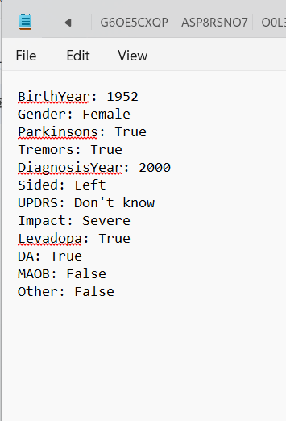
Dataset
Notes:
Pero! Ademas. Para cada individuo, tengo otros datos relevantes. No los voy a mencionar todos, solo los que al final he usado. El ano de nacimiento, el genero, lo que me va a servir luego de etiqueta: si tiene Parkinson o no. Si tiene temblor o no, que es uno de los sintomas de Parkinson. Si es diestro o zurdo, en el caso de que tenga Parkinson, tengo la severidad de Parkinsons

Slide 7
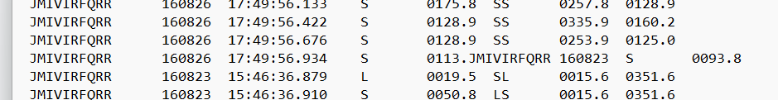
Pre-Processing of data
Remove trailing zeroes
Remove lines with weird artifacts
Notes:
Hay que decir que la limpieza de los datos me llevo bastante tiempo, porque resulto que el dataset era un poco sucio. Los ficheros de algunos individuos por alguna razon no tenian las mismas caracteristicas que los demas. Por ejemplo, algunos el tiempo lo tenian con ceros a izquierda, otros no. Algunos, de repente tenian como dos lineas solapadas.
Entonces no tuve otra que hacer un codigo en que tuve que analisar cada columna de cada linea de cada fichero y cuadrar los formatos o eliminar la linea si no cumple una serie de criterios basicos.

Slide 8
Pre-Processing of data
# Parallelize the file list and process files
rdd = spark.sparkContext.parallelize(file_list)
# Process each file and filter out None results
processed_data_rdd = rdd.map(process_file).filter(lambda x: x is not None)
# Collect the processed Pandas DataFrames
processed_data_list = processed_data_rdd.collect()
Notes:
Lo bueno es que justo estaba buscando una excusa para usar el spark. Vi en eso una oportunidad. En resumen, hay una funcion de filtrar rows en todos los ficheros de una carpeta. Lo que queria hacer es paralelizar los procesos. Y como estaba curioso de cuanto tiempo tardaba sin o con Spark, lo hice de las dos maneras.

Slide 9
Pre-Processing of data
With no Spark it took --- 5566.052713092031 seconds ---
With Spark it took --- 302.15361502923463 seconds ---

Slide 10
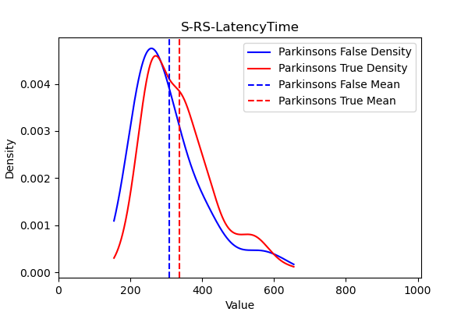
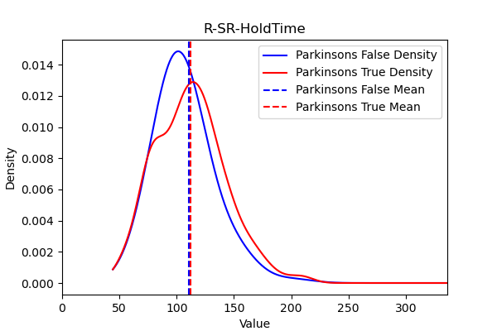
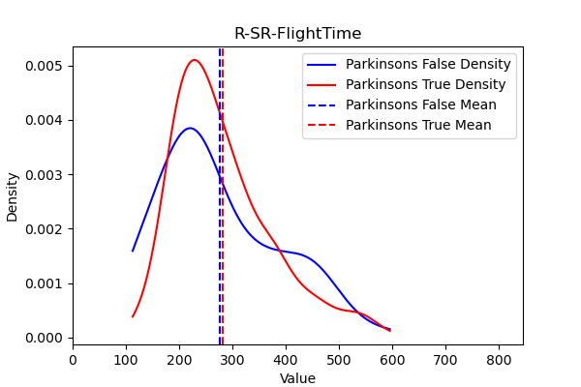
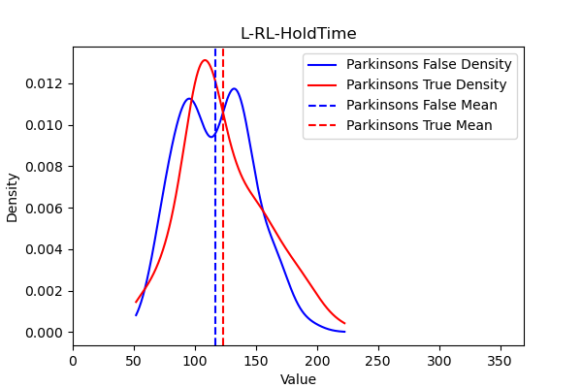
Data Exploration / Transformation
Notes:
Despues de pre-procesar los datos, he decidido hechar un vistazo a la distribucion de los datos a ver que encuentro. Ya a simple vista, he visto que la gran mayoria de features tiene una media mas alta para los individuos con Parkinson. Esto ya es una indicacion de que probablemente si hacemos una regresion multidimensional, conseguiremos separar los Parkinsons de los no Parkinson. Con mas o menos eficiencia, pero no sera random.

Slide 11
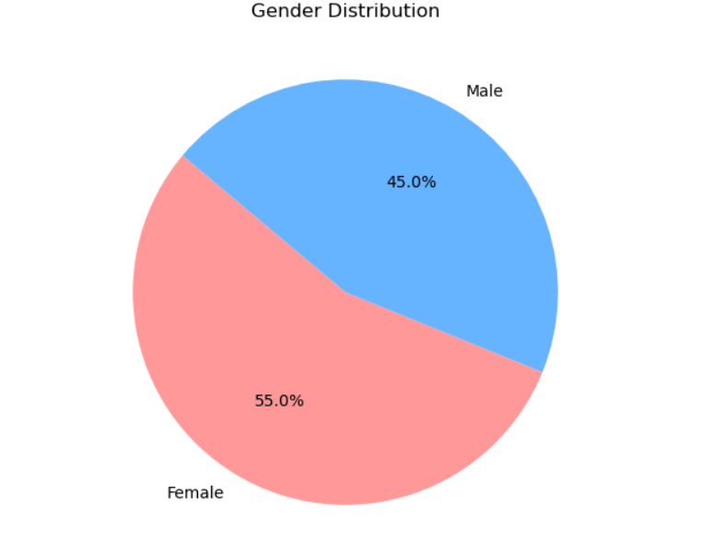
Data Exploration / Transformation
Gender
NaNs converted to either Male or Female following the same distribution
Notes:
Cuando por fin tenia generado todos mis features, he preparado los datos para entrenar el modelo.
Algunos paciente tenian un “Genero” desconocido. Le di una etiqueta random para no perder estos individuos.

Slide 12
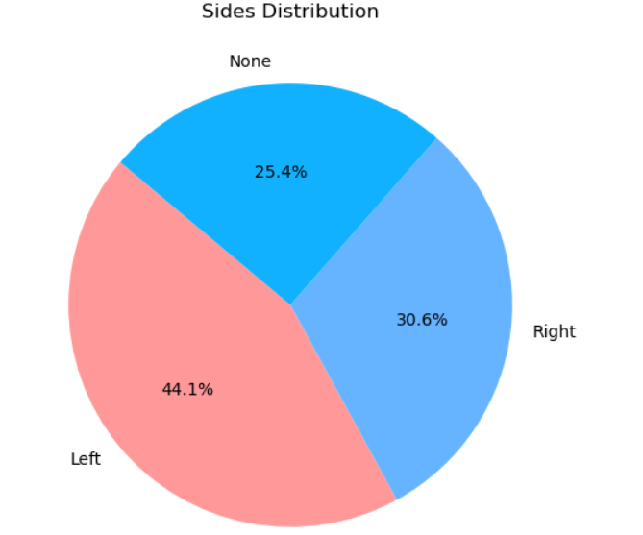
Data Exploration / Transformation
Birth Year
Sided
NaNs converted to median Birth Year
NaNs converted to “None”

Slide 13
Data Exploration / Transformation
Other transformations:
Conversion of non numeric variables (Gender, Sided, Parkinson etc… to numeric).
Standardizing of all numeric variables (in such a way mean = 0 and standart deviation = 1.

Slide 14
Data Exploration / Transformation
Correlation Matrix

Slide 15
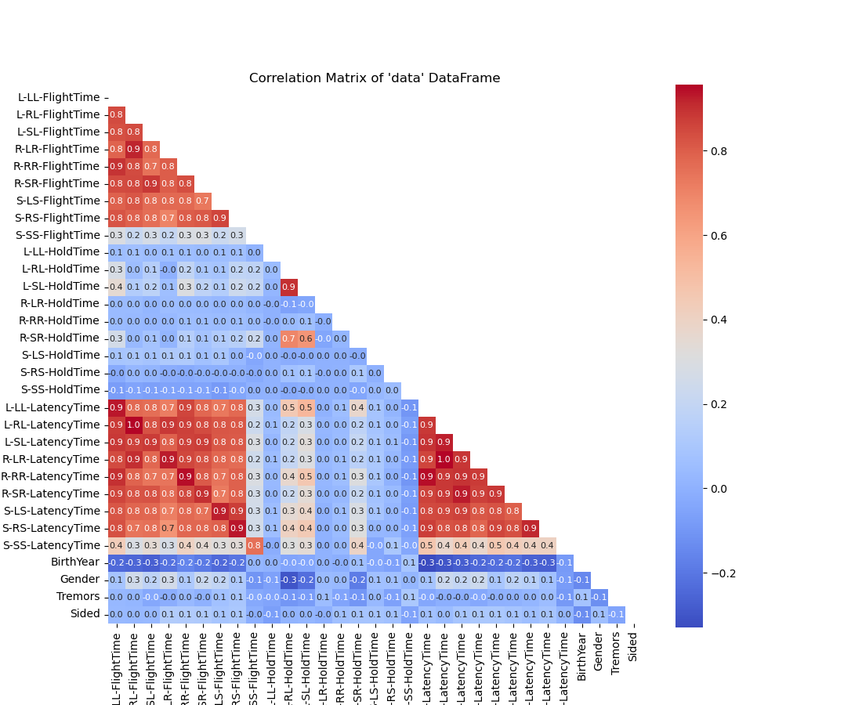

Slide 16
Model Training
Attempt 1
Dropped the following features:
X = data.drop(columns=["UserKey", "Parkinsons", "Impact", "Levadopa", "DA","MAOB","Other","UPDRS", "DiagnosisYear"])
Test size = 0.3
Dealing with label imbalance: SMOTE
svm_model = SVC(kernel='linear', random_state=42)
Accuracy: 0.7966101694915254

Slide 17
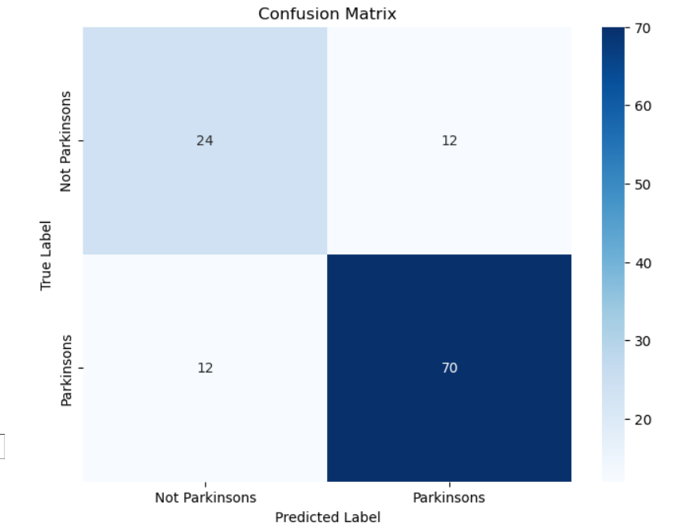
Model Training
Attempt 1

Slide 18
Model Training
Attempt 2
svm_model = SVC(kernel='linear', class_weight={0: 1, 1: 2}, random_state=42)
Accuracy: 0.8220338983050848

Slide 19
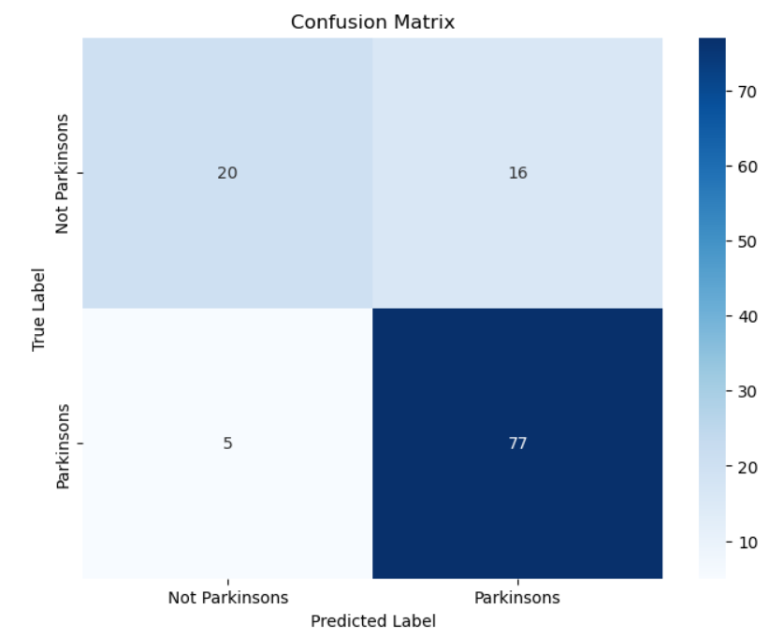
Model Training
Attempt 2

Slide 20
Model Training
Attempt 3
upper = corr_matrix.where(np.triu(np.ones(corr_matrix.shape), k=1).astype(bool))
to_drop = [column for column in upper.columns if any(upper[column] > 0.95)]
Accuracy: 0.8389830508474576

Slide 21
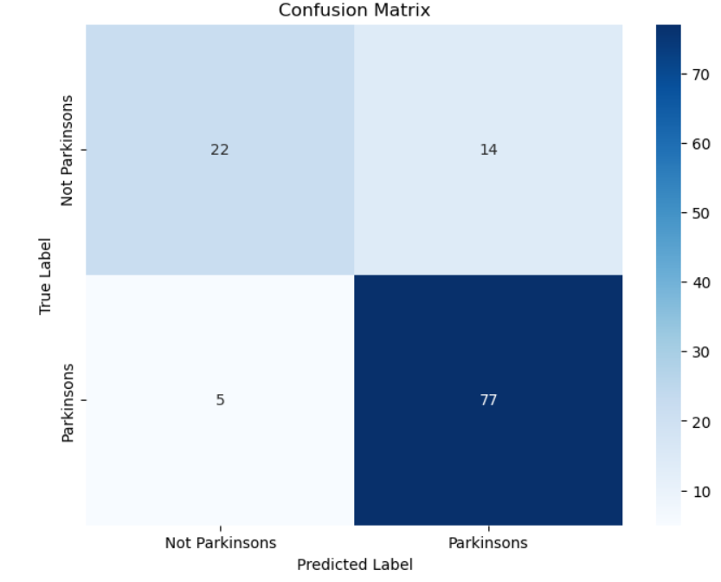
Model Training
Attempt 3

Slide 22
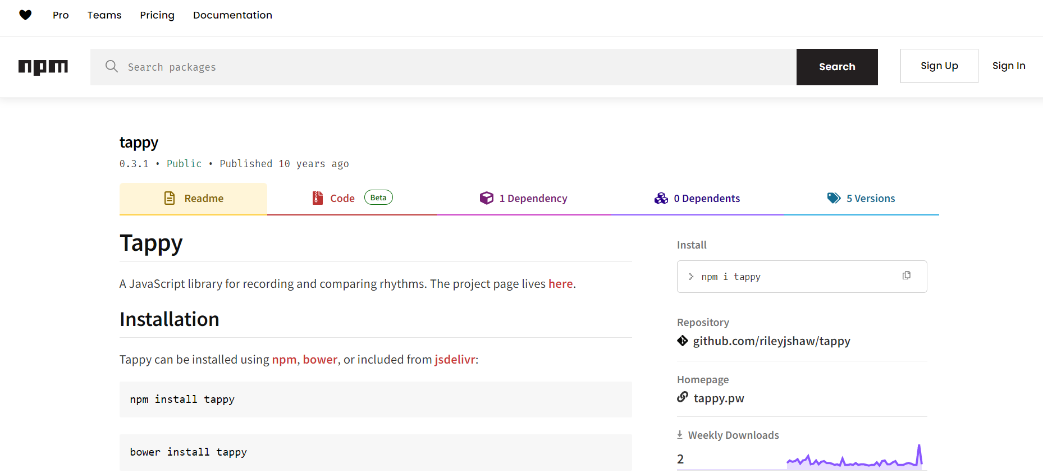
Testing My Own Typestroke Data
Notes:
Luego, pense que seria interesante generar mis propios datos y ver que etiqueta me daria mi modelo a mi, basandose en mi patron de tecleo de botones del teclado. Entonces yo fui al articulo original, encontre el programa que han usado los investigadores para generar estos datos, pero hay un problema: el paquete ha sido desarollado en java hace 10 anos, desde entonces no se mantuvo, yo no tengo idea de java y aunque el programa tenga incluso una pagina web, en su pagina no explican como instalarla, usarla etc…

Slide 23
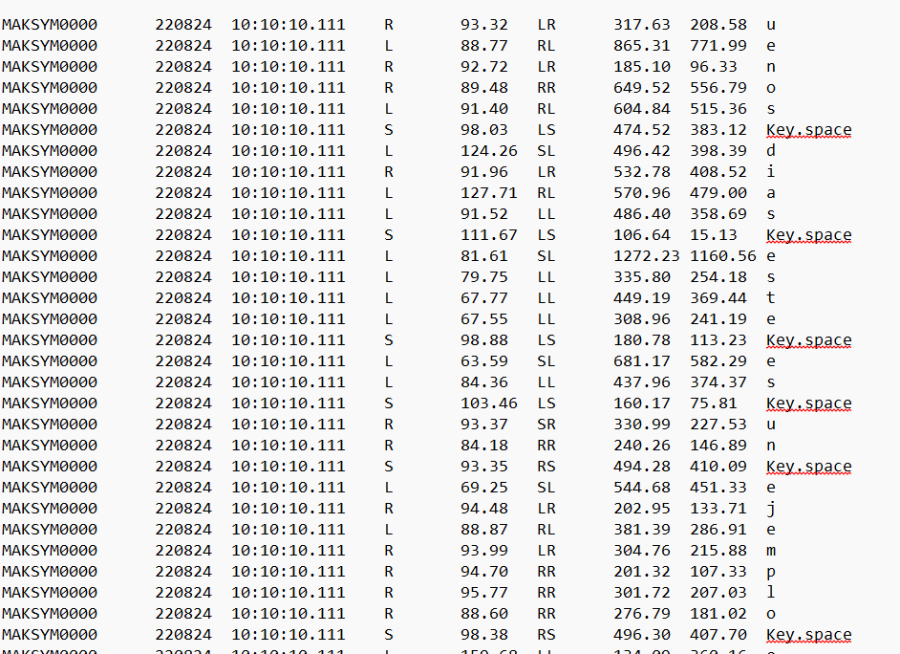
Testing My Own Typestroke Data
Notes:
Entonces decidi intentar hacer mi propio script, con python. Y la verdad es que con la ayuda del chatgpt me ha llevado unas dos horas para obtener un resultado acceptable. Esta claro que el echo de que este usando un script distinto es una gran limitacion, pero decidi seguir adelante con la idea para ver que pasa. Este es un output de mi escibiendo cosas random, lo primero que se me ocurrio en la cabeza. Por desgracia, el articulo original no describia exactamente como iba la coleccion de datos. Si dejaban la persona usar el ordenador como en dia a dia o le daban como un texto especifico para escribir, asi que esa es otra de las limitaciones de mi metodo. Entonces. He procesado mi fichero como todos los demas. Haciendo medias de todas las metricas, anadiendole info sobre mi genero, data de nacimiento etc y simplemente cole mis datos en el fichero que contenia la info de todos los demas individuos. Y entonces ya era momento de hacer las predicciones. Lo que hice es basicamente correr el mismo codigo, pero el training se hizo con todos los datos menos mi linea y luego pedi al modelo que prediga la ultima linea que seria la correspondiente a mis datos.
Honestamente, la primera vez que corri el codigo, me dio que tengo Parkinson. La cosa es que yo, antes de modificar lo que sea, pense: voy a intentar a cambiar la semilla. Y la cambie y ya me daba que no tengo Parkinson. La cosa es que

Slide 24
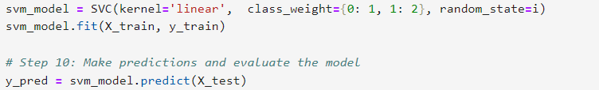
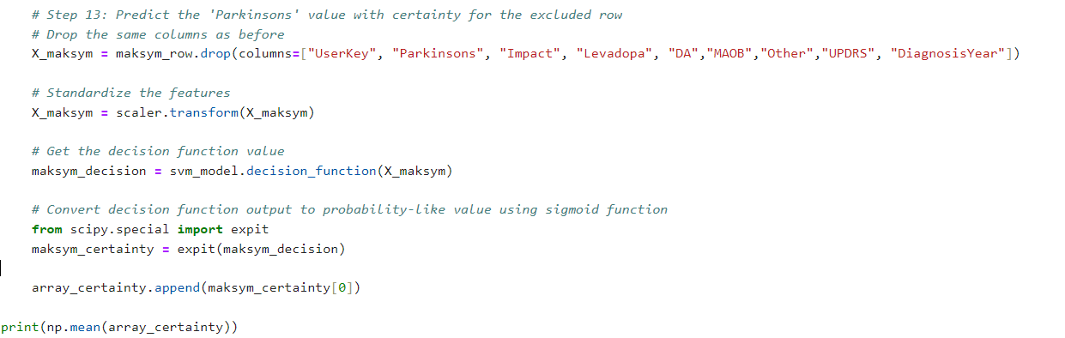
Testing My Own Typestroke Data
0.4081232948213703
Notes:
Entendi entonces que quizas mi prediccion esta como en un limite entre una decision y la otra, y dependiendo de la semilla que le das cuando entrenas el modelo, te da una predicion o otra. Entonces, encontre una manera de que el modelo me de un porcentaje de probabilidad que un caso tenga Parkinson o no, repeti el ciclo entrenamiento/ prediccion 50 veces con semillas distintas e hice la media, para ver como de malo es mi modelo. Y entonces el resultado fue 0.4. O sea, que en media, el modelo me va a dar un 40% de probabilidad de tener Parkinson.
En general, yo no esperaba mucho mejor de mi modelo porque hubo muchas limitaciones: la primera y creo que la mayor limitacion, es que el script que use para generar mis datos de tecleo fue diferente. La segunda es que los datos de los demas individuos han sido recopilados durante dias y dias de uso de ordanador, y mis datos han sido generados a partir de un minuto que me di para escribir un texto aleatorio. Y ademas hay que tener en cuenta que mi modelo esta pensado para sobre estimar la probabilidad de Parkinson porque el peso que le doy a cada clase es diferente si os acordais. Castigo el algoritmo mas por falsos negativos que falsos positivos. Entones, eso tambien puede influir.

Slide 25
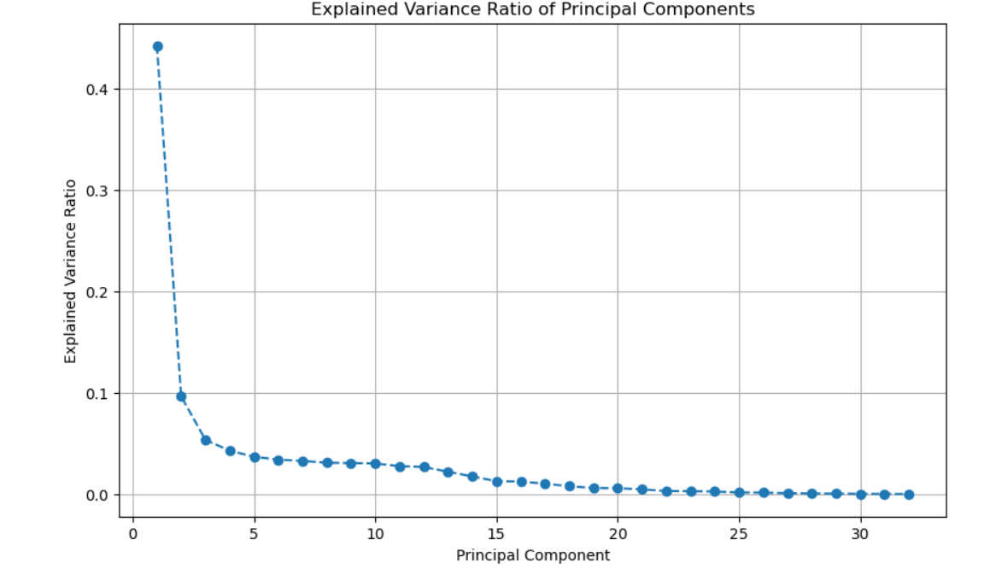
PCA
Notes:
Lo siguiente que hice fue un PCA. Esta grafica ensena cuanto de la varianza se explica por cada uno de los componentes. Vemos que aprox mitad la explican los dos primeros componentes y el tercero explica un 5% aprox.

Slide 26
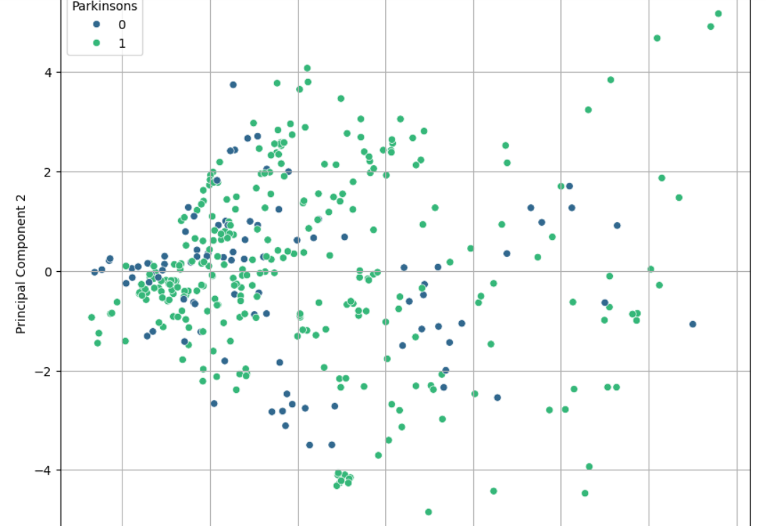
PCA
Notes:
Pero este no fue realmente el objetivo principal para mi, para hacer el PCA. Honestamente, yo esperaba encontrar algunas features, que no tienen que ser necesariamente Parkinson/ no parkinson, pero que hagan 2 o mas clusters y que hayan componentes que los separen, como vimos en uno de los ejemplos en una de las clases. Entones, primero, grafique lo mas basico, que son los primeros dos componentes y cada punto un individuo con el color indicando si es Parkinson o no. Vi que no forman ningun cluster. Hice el mismo grafico con impact.

Slide 27
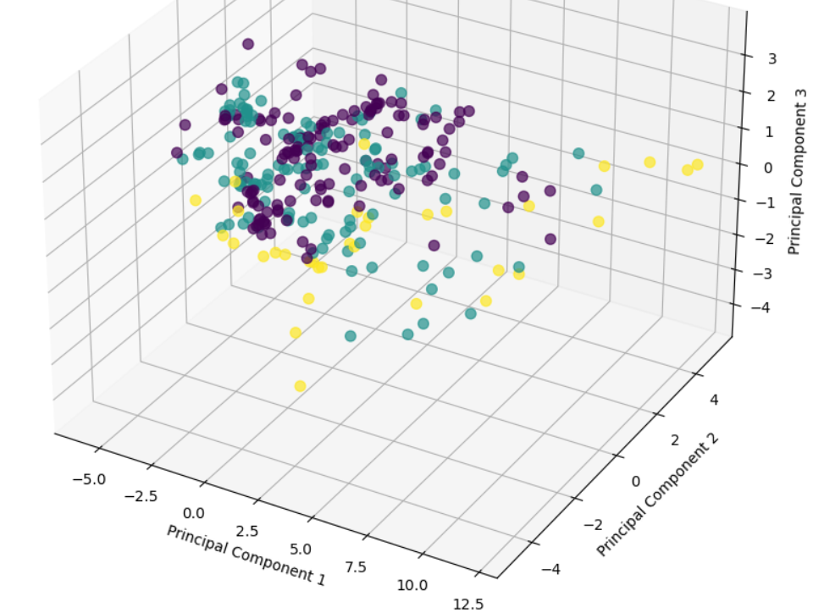
PCA
Notes:
Tambien lo hice en 3D, para ver 3 PCs a la vez y no vi nada guay. Y luego pense hacer lo siguiente:

Slide 28
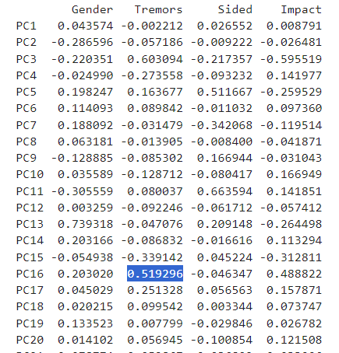
PCA
Notes:
En vez de hacerlo un poco a las ciegas, hice una tabla con cada uno de los componentes y la contribucion de cada feature para ese componente y vi que por ejemplo, tanto el Temblor como el Impacto, tienen valores absolutos altos para el PC3 y PC 16, entonces decidi graficar estas dos features en un plano definido por PC3 y PC16

Slide 29
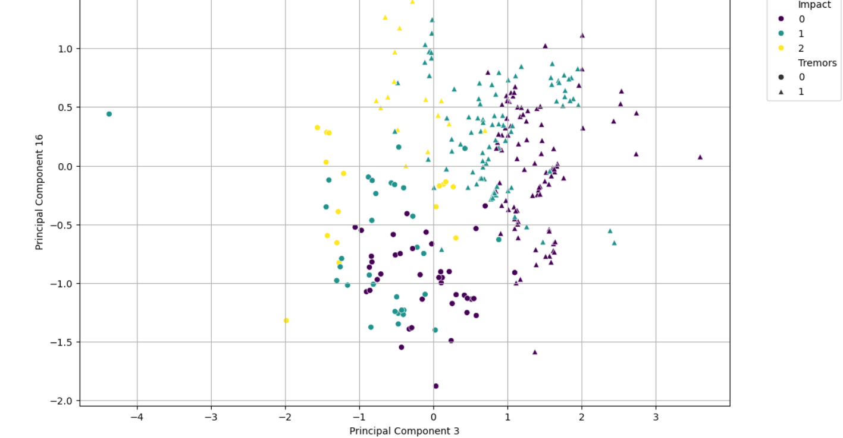
PCA
Notes:
Enonces bi esto. El eje X es el PC3, el Y es el PC16 y el color indica el impacto, siendo 2 impacto severo, 1 mediano y 0 impacto bajo. Y la forma indica si tiene temblor o no. Entonces aqui si, a simple vista se ve como tienden a a formar una especie de clusters sobretodo los que tienen temblor o no. Por ejemplo solo dibujando una recta, ya conseguimos separar casi perfectamente los individuos que tienen temblor y los que no

Slide 30
PCA
Notes:
Ya para el impact, tendriamos que usar un poquito mas de imaginacion pero aun asi se puede intuir una cierta tendencia a clusterizar. Quizas visualizando en 3 dimensiones, se veria mejor.

Slide 31
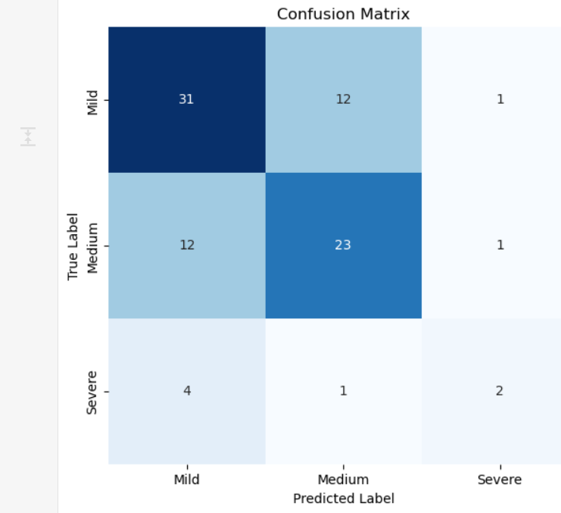
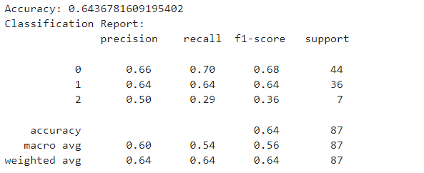
Predicting Severity
Notes:
Y, lo ultimo que hice para este proyecto, fue, intentar, en vez de predecir Parkinsono no, filtre los datos para conservar solo a los individuos con Parkinson y intentar predecir el grado de afectacion de Parkinson. Ya de entrada, significa que tengo menos datos para entrenar este modelo. Pero, en realidad no salio tan mal. Salio con accuracy de 0.64, y predice bastante mal los que estan afectados de manera severa. Solo mitad las identifica bien. Pero tambien porque solo hay 4

Slide 32
Conclusions
He partido de unos datos bastante sucios.
He perdido bastantes datos por el camino
He conseguido un modelo de SVM con una accuracy = 0.83
Dificultad en validar con dataset externo
Modelo para predecir “Severity” tiene una accuracy mediocre (0.64)
Faltaria probar más tipos de ML
Notes:
He partido de unos datos bastante sucios. He tardado bastante tiempo limpiandoles y haciendo que los formatos de las columnas sean consistentes. Con eso, he perdido algunos datos. Apesar de todo eso, consegui hacer un modelo que predice Parkinson con una accuracy de 0.83. Estaria bien generar mis propios datos, pero no consegui instalar el programa que se usaba en el articulo original. Hice una improvisacion escribiendo mi propio script para eso, pero eso supone muchas limitaciones y no se si son representativos los datos que genero

